Slide 1

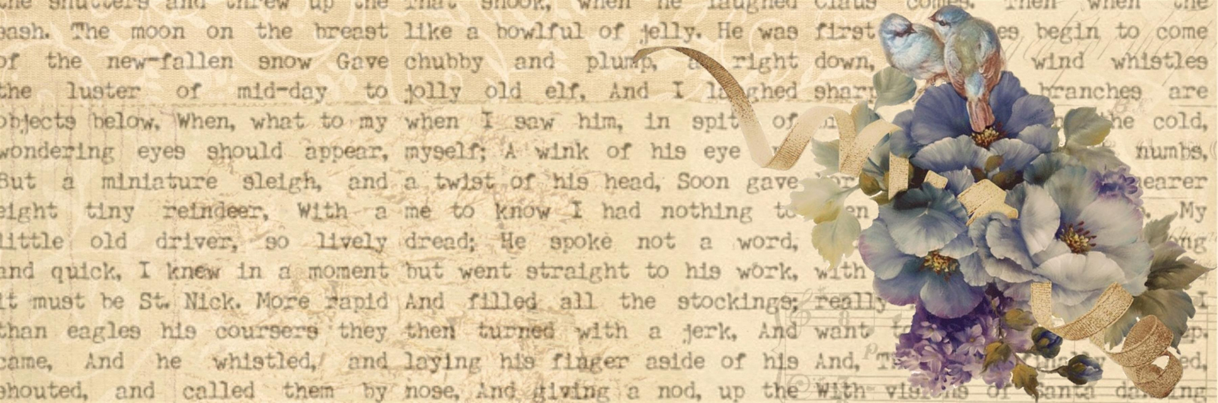
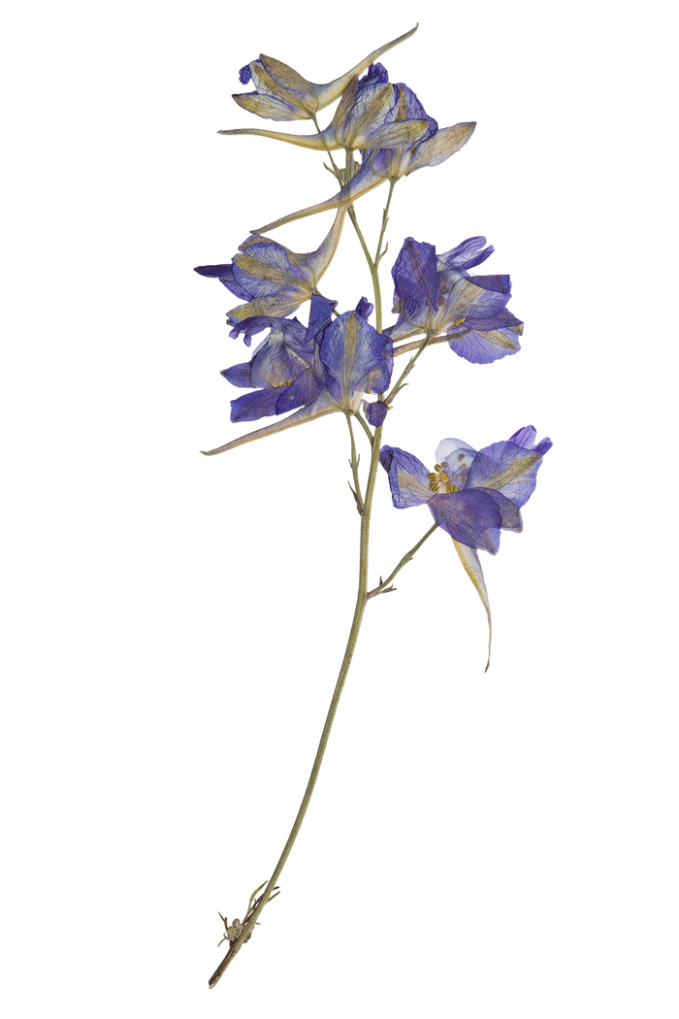





KHỞI ĐỘNG
DÁNG HÌNH QUÊ HƯƠNG
Quan sát các hình ảnh sau đây và trả lời câu hỏi:
  Quê hương trong em là...?
  Hình ảnh nào của quê hương gợi cho em nhiều cảm xúc nhất? Hãy chia sẻ suy nghĩ của em.

Slide 2

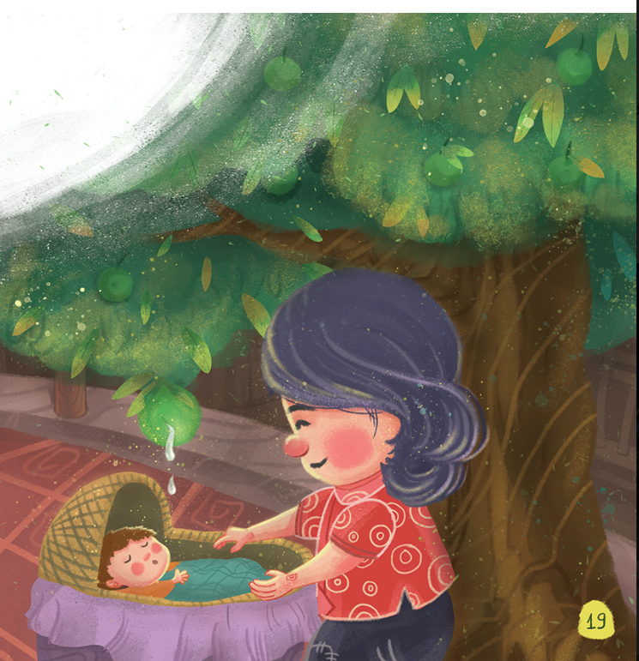


Quê hương có thể là...

Slide 3


Quê hương có thể là...

Slide 4

Quê hương có thể là...

Slide 5





BÀI 7:
THƠ SÁU CHỮ, BẢY CHỮ

Slide 6
TRI THỨC NGỮ VĂN
NỐI NHỊP CẦU THƠ CA
  Lớp chia làm 4 nhóm
  Từ những mảnh giấy gồm thuật ngữ và định nghĩa được cắt sẵn, hãy ghép nối sao cho đúng thuật ngữ với định nghĩa tương ứng để nối dài “cây cầu” định hình thi ca.
  Các nhóm có tối đa 3 phút để thực hiện ghép nối.
  Nhóm trả lời đúng và nhanh nhất sẽ giành được điểm thưởng.

Slide 7

TRI THỨC NGỮ VĂN
  1. Thơ sáu chữ, 7 chữ
a. Thơ 6 chữ
mỗi dòng thơ có 6 chữ
Số tiếng
trong dòng
2/2/2, 2/4 hoặc 4/2; có khi ngắt nhịp 3/3
Nhịp
Vần
thường có nhiều vần

Slide 8
TRI THỨC NGỮ VĂN
  1. Thơ sáu chữ, 7 chữ
a. Thơ 7 chữ
mỗi dòng thơ có 7 chữ
Số tiếng
trong dòng
4/3
Nhịp
Vần
thường là vần chân, có thể gieo vần liền hoặc vần cách

Slide 9

TRI THỨC NGỮ VĂN
2. Một số yếu tố khác của thơ
Mạch cảm xúc:
là diễn biến dòng cảm xúc, tâm trạng của tác giả trong bài thơ.
Bố cục:
là sự tổ chức, sắp xếp các dòng thơ, khổ thơ tương ứng với một nội dung nhất định để tạo thành một bài thơ.
Cảm hứng chủ đạo:
là trạng thái cảm xúc, tình cảm mãnh liệt được thể hiện xuyên suốt tác phẩm nhằm thể hiện tư tưởng của tác giả.

Slide 10
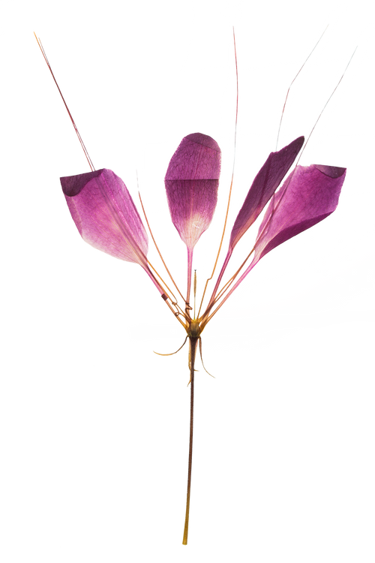
TRI THỨC NGỮ VĂN
2. Một số yếu tố khác của thơ
Nhan đề: là tên bài thơ, có nhiều cách đặt tên nhan đề:
  Chọn 1 chi tiết, hình ảnh, âm thanh, cảm xúc hay sự việc gây ấn tượng, khơi nguồn cảm hứng cho tác giả.
  Dựa vào ý khái quát của toàn bộ nội dung bài thơ.
  Có khi dùng Không đề, Vô đề hoặc nhan đề bằng chữ số…

Slide 11



1. KHỞI ĐỘNG
HS nghe bài hát Gặp mẹ trong mơ do ca sĩ Thùy Chi trình bày và trả lời câu hỏi sau:
Em cảm nhận gì về tâm trạng của người con trong bài hát? Người con gặp lại mẹ trong hoàn cảnh nào? Hoàn cảnh đó có gì đặc biệt?

Slide 12
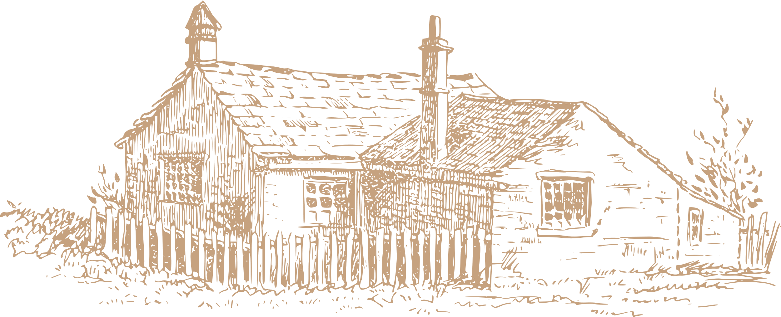
BÀI 2:
THƠ SÁU CHỮ, BẢY CHỮ
NẮNG MỚI
Lưu Trọng Lư

Slide 13
2. ĐỌC VĂN BẢN
Theo em, bài thơ nên đọc với giọng điệu như thế nào?
Bài thơ cần đọc với giọng: thiết tha, buồn thương thể hiện tâm trạng của người con khi nhớ về mẹ đã xa

Slide 14
2. ĐỌC VĂN BẢN
    Đọc diễn cảm bài thơ: Nắng mới
Tiêu chí | Có | Không
Đọc trôi chảy, không bỏ từ, thêm từ.
Đọc to, rõ bảo đảm trong không gian lớp học, cả lớp cùng nghe được.
Tốc độ đọc phù hợp.
Sử dụng giọng điệu khác nhau để thể hiện được cảm xúc của người con khi nhớ về mẹ, về những kỉ niệm bên mẹ.

Slide 15
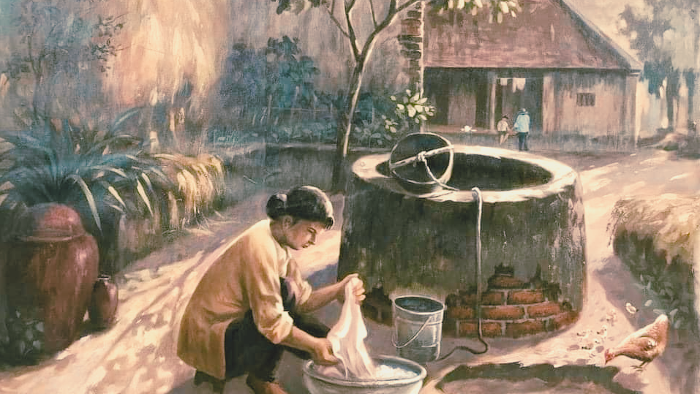
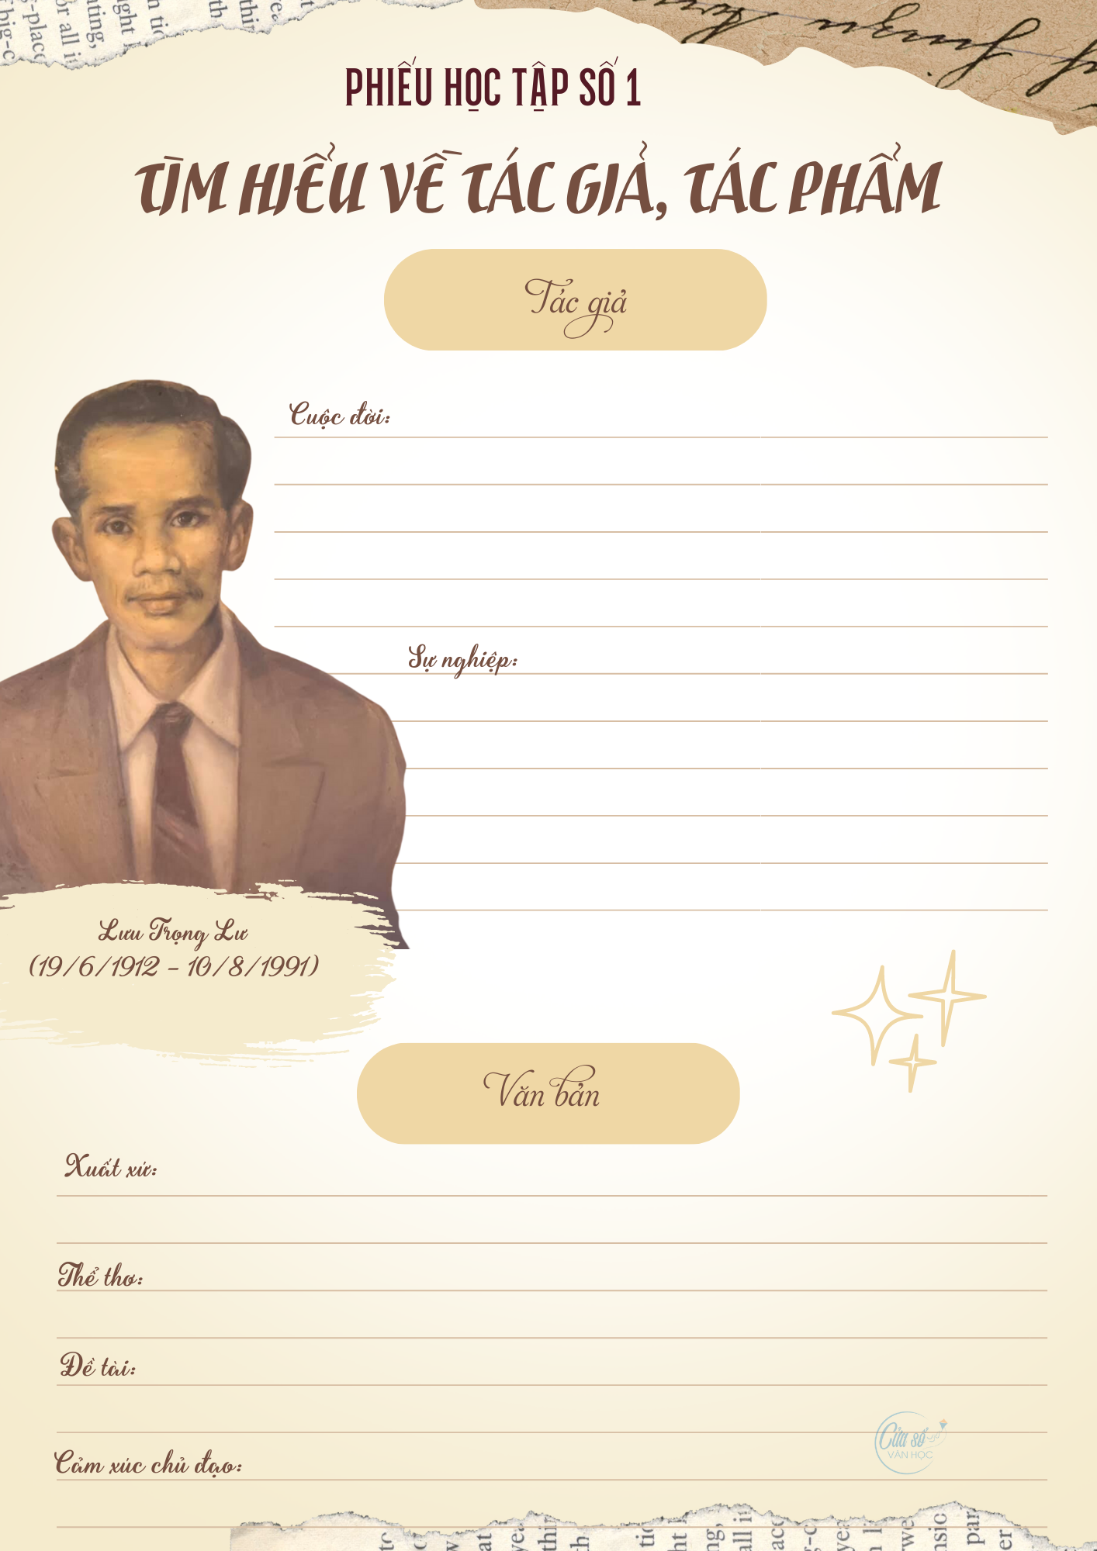
  HS trình bày Phiếu học tập 1 Tìm hiểu khái quát về tác giả, tác phẩm đã thực hiện ở nhà
  Thời gian trình bày: 3 phút

Slide 16
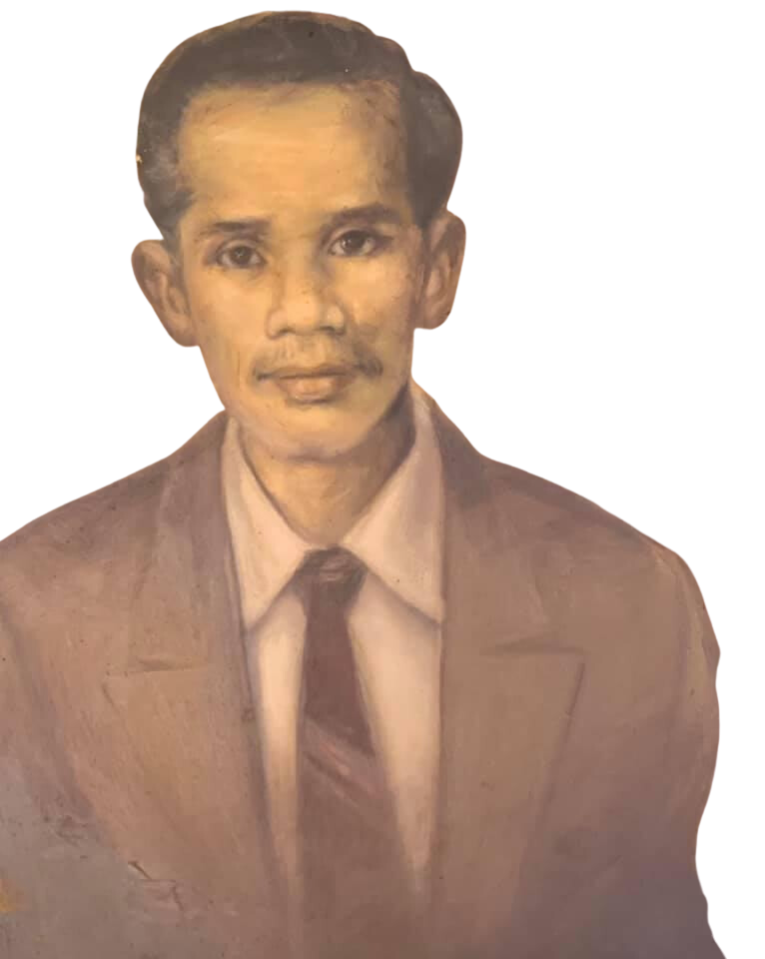
3. KHÁM PHÁ VĂN BẢN
a. Tác giả
  Lưu Trọng Lư (19/6/1912 – 10/8/1991) là một nhà thơ, nhà văn, nhà soạn kịch Việt Nam.
  Ông là nhà thơ tiên phong trong phong trào Thơ mới; thơ ông vừa có nét cổ điển vừa có nét hiện đại. Điều này làm nên cái tôi vừa rạo rực, tràn đầy cảm xúc, vừa u buồn, cô đơn.

Slide 17
3. KHÁM PHÁ VĂN BẢN
  Xuất xứ: Trích từ tập thơ Tiếng thu
  Thể thơ: thất ngôn (7 chữ)
b. Tác phẩm

Slide 18
3. KHÁM PHÁ VĂN BẢN
  Nhiệm vụ 1: HS hoàn thành theo nhóm đôi Phiếu học tập 2 Đặc điểm thể loại thơ trong văn bản Nắng mới
  Thời gian: 3 phút
  Hết thời gian, đại diện các cặp đôi trình bày.

Slide 19
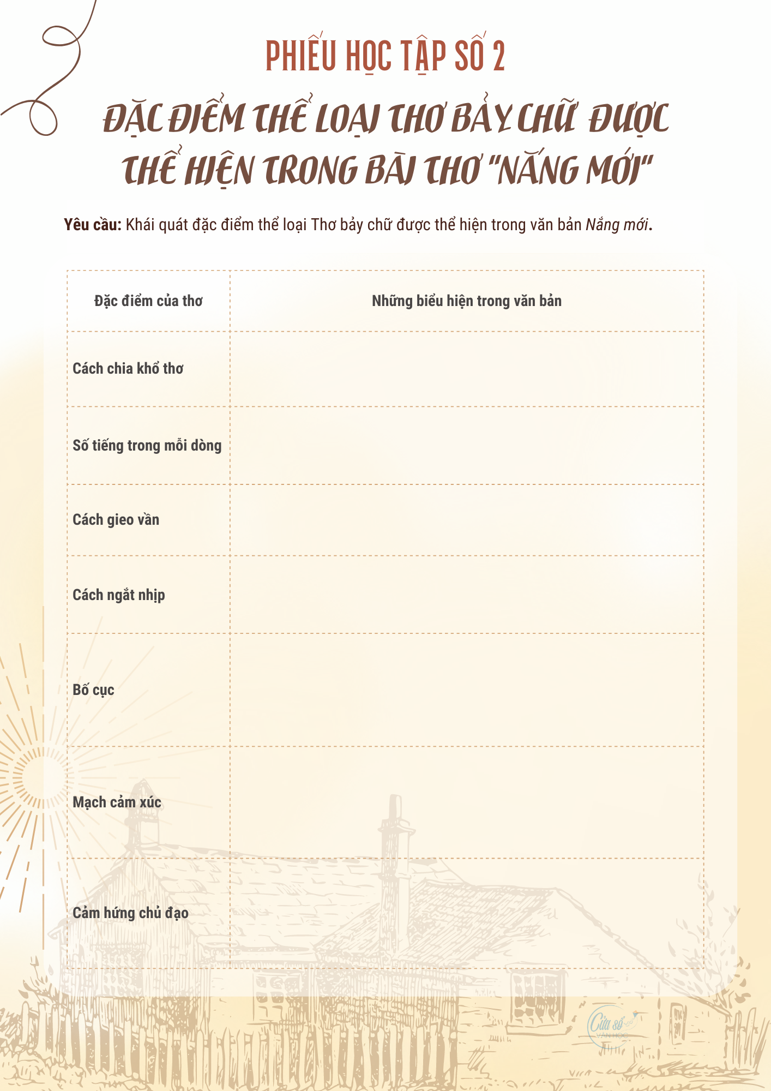
3. KHÁM PHÁ VĂN BẢN

Slide 20
3. KHÁM PHÁ VĂN BẢN
a. Đặc điểm thơ bảy chữ được thể hiện trong bài thơ
Bài thơ gồm 3 khổ, mỗi khổ 4 dòng thơ
Nhân vật trữ tình: người con
Đối tượng trữ tình: người mẹ
Bố cục bài thơ: Gồm 3 khổ
  Khổ 1: Bức tranh thiên nhiên nắng mới xuất hiện
  Khổ 2 và 3: Nỗi nhớ của người con về mẹ mình và những kỉ niệm khi có mẹ

Slide 21
3. KHÁM PHÁ VĂN BẢN
a. Đặc điểm thơ bảy chữ được thể hiện trong bài thơ
Mạch cảm xúc: là dòng hồi tưởng của tác giả về những kỉ niệm hồi nhỏ khi còn có mẹ cạnh bên, đan xen là cả những suy nghĩ hiện tại của tác giả về mẹ
Cảm hứng chủ đạo: nỗi nhớ thương mẹ da diết của người con
Cách ngắt nhịp: Cách ngắt nhịp đều đặn, chủ yếu của bài thơ là 4/ 3, trừ câu thứ hai ngắt nhịp 2/ 2/ 3
Gieo vần: gieo vần chân (thời – phơi), vần liền (người – mười; trưa - thưa)

Slide 22
3. KHÁM PHÁ VĂN BẢN
b. Cảm xúc trữ tình
Nhiệm vụ 2:
GV chia lớp thành
4 nhóm, mỗi nhóm có 6-7 học sinh. Từng nhóm sẽ phân công nhóm trưởng điều khiển thảo luận, và thư ký để ghi vào giấy A4 đã được GV phát.
Ở mỗi trạm HS có tối đa
5 phút để thực hiện nhiệm vụ. Hết thời gian, các nhóm di chuyển theo chiều kim đồng hồ. GV cần chỉ định vị trí của mỗi nhóm tương ứng với các trạm khác nhau.

Slide 23
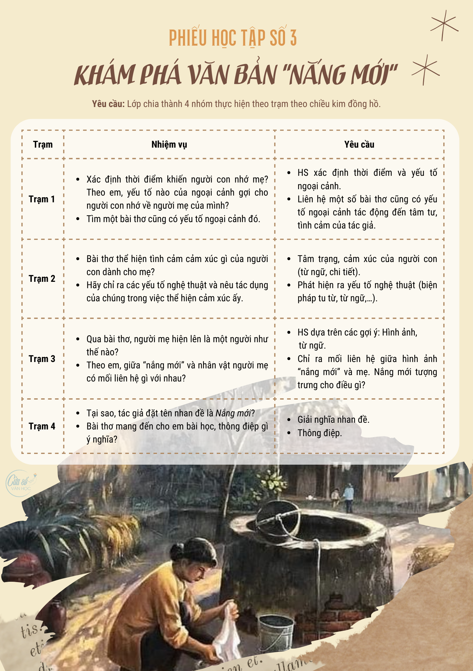
3. KHÁM PHÁ VĂN BẢN
b. Cảm xúc trữ tình
Nhiệm vụ 2:

Slide 24
3. KHÁM PHÁ VĂN BẢN
b. Cảm xúc trữ tình
Hình ảnh người mẹ dần hiện lên qua từng đoạn thơ:
Hiện lên mờ ảo trong tâm tưởng
  Thời điểm: mỗi lần, những ngày không, thuở thiếu thời, lúc người còn sống.
  Không gian: Song cửa ngập tràn nắng mới, vào khoảnh khắc yên ắng, tĩnh lặng của một buổi trưa buồn.
  Âm thanh: tiếng gà trưa gáy não nùng.

Slide 25

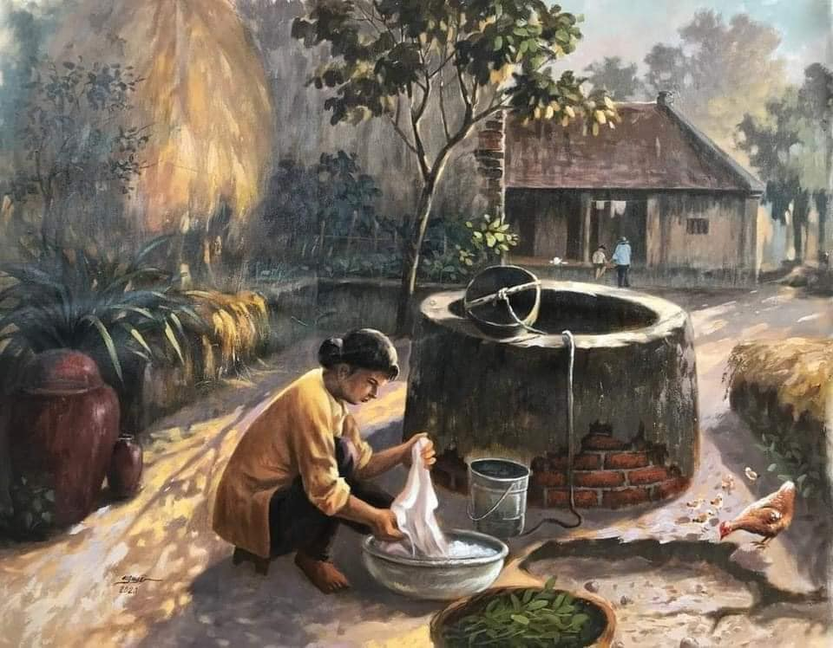


3. KHÁM PHÁ VĂN BẢN
b. Cảm xúc trữ tình
Hình ảnh người mẹ dần hiện lên qua từng đoạn thơ:
  Kí ức về mẹ trong tâm tưởng của nhân vật “tôi” gắn liền với hình ảnh mẹ đưa áo ra giậu phơi mỗi khi có nắng mới về.
  Hình dáng mẹ thấp thoáng sau chiếc áo đỏ đến nét cười đen nhánh sau tay áo.
Màu đỏ của chiếc áo đã làm cho hình ảnh người mẹ phơi áo trở thành một điểm son trong nỗi nhớ về tuổi thơ của nhân vật “tôi”.

Slide 26


Những kí ức đẹp đẽ, thân thương nhất về người mẹ còn đọng lại trong tâm trí của một đứa trẻ lên mười nên cả không gian tươi vui, đầy sức sống nắng mới reo ngoài nội.

Slide 27
3. KHÁM PHÁ VĂN BẢN
b. Cảm xúc trữ tình
Hình ảnh người mẹ hiện lên dần rõ nét
  một nét cười vừa lấp lánh toả sáng vừa kín đáo nhẹ nhàng
  trong ánh trưa hè, trước dậu thưa
Vẻ đẹp duyên dáng, hiền từ, chịu thương chịu khó của người phụ nữ Việt Nam thuở xưa.

Slide 28
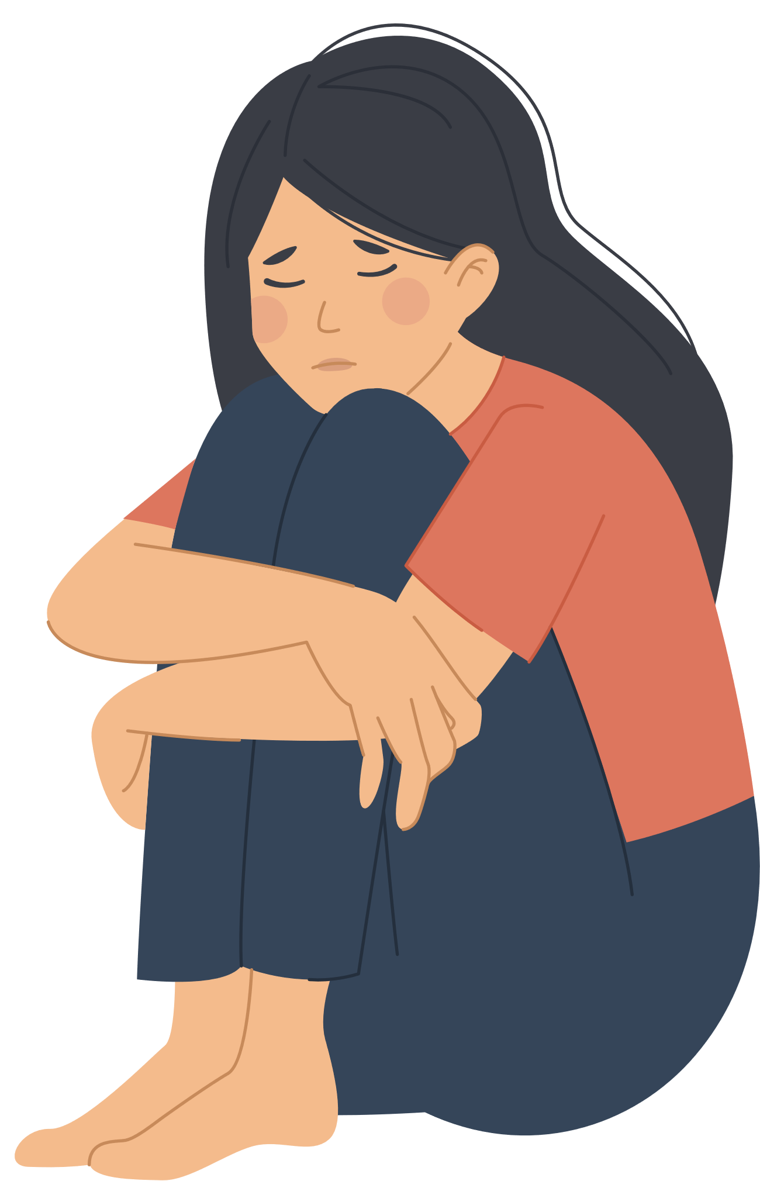
3. KHÁM PHÁ VĂN BẢN
b. Cảm xúc trữ tình
Tâm trạng, cảm xúc của người con:
  Bài thơ Nắng mới thể hiện tâm trạng nhớ nhung của tác giả về mẹ, qua đó thể hiện sự biết ơn, tình yêu tha thiết.
  Các yếu tố nghệ thuật: từ láy xao xác, não nùng, chập chờn khiến bài thơ chợt chùng hẳn xuống, nặng trĩu một nỗi buồn, một nỗi buồn dịu nhẹ, một tâm trạng quạnh hiu xa vắng.
Qua đó, bộc lộ rõ tâm trạng, tâm tư tình cảm của tác giả: da diết nhớ thương về người mẹ.

Slide 29

3. KHÁM PHÁ VĂN BẢN
c. Nhan đề bài thơ
Nhan đề Nắng mới: Ở đây, nắng mới gắn liền với những kí ức gần gũi, thân thuộc về mẹ của tác giả. Nắng mới chính là sợi dây kết nối, là nhịp cầu giúp tác giả trở về quá khứ xa xưa, nơi đó có người mẹ hiền.

Slide 30
3. KHÁM PHÁ VĂN BẢN
d. Đề tài, chủ đề
Chủ đề:
Bài thơ là nỗi nhớ nhung về người mẹ, qua đó thể hiện sự biết ơn, kính trọng của người con dành cho người mẹ chăm chỉ, tần tảo sớm hôm.
Đề tài:
tình mẫu tử

Slide 31

3. KHÁM PHÁ VĂN BẢN
e. Chia sẻ thông điệp từ tác phẩm
Hãy trân trọng, yêu thương
cha mẹ
của mình.
Kí ức, những kỉ niệm về mẹ luôn là những điều đẹp đẽ nhất trong tim người con.

Slide 32
Hãy chỉ ra sự khác nhau giữa hình ảnh “nắng mới hắt bên song” (ở khổ 1) và hình ảnh “nắng mới reo ngoài nội (ở khổ 2).

Slide 33
Trong kí ức tuổi thơ của nhân vật “tôi” ở bài Nắng mới, người mẹ hiện qua những hình ảnh được lựa chọn, để lại ấn tượng sâu đậm cho tác giả. Với em, hình ảnh, chi tiết nào về người mẹ của mình khiến em thương nhớ nhất?

Slide 34
4. LUYỆN TẬP
Nhiệm vụ 1:
SỐNG DẬY CÙNG KÍ ỨC
  Có 7 câu hỏi (trắc nghiệm, trả lời ngắn); HS trả lời nhanh trong khoảng thời gian: 30s
  HS trả lời đúng có điểm cộng từ GV.

Slide 35

4. LUYỆN TẬP
Sống dậy cùng kí ức
Câu 1. Nhân vật trữ tình xuất hiện trực tiếp trong bài thơ là ai?
A. Nhà thơ
B. Người con
C. Người mẹ

Slide 36

4. LUYỆN TẬP
Sống dậy cùng kí ức
Câu 2. Nhân vật trữ tình bày tỏ tình cảm với ai?

Slide 37
4. LUYỆN TẬP
Sống dậy cùng kí ức
Câu 3. Trong hai khổ đầu, hình ảnh người mẹ được khắc hoạ trong tâm tưởng của người con qua những chi tiết nào?
A. Thời điểm khi nắng mới hắt bên song
B. Tiếng gà trưa gáy xao xác
C. Áo đỏ người đưa trước giậu phơi

Slide 38
4. LUYỆN TẬP
Sống dậy cùng kí ức
Câu 4. Trong khổ thơ cuối, người mẹ đã hiện lên rõ nét hơn qua chi tiết nào?
A. Lúc vào ra ngoài sân
B. Nụ cười đen nhánh sau tay áo
C. Ánh nắng trưa hè, trước giậu thưa

Slide 39
4. LUYỆN TẬP
Sống dậy cùng kí ức
Câu 5. Qua những hình ảnh khắc hoạ về mẹ, độc giả cảm nhận được cảm hứng chủ đạo xuyên suốt bài thơ là gì?
A. Nhớ vẻ đẹp duyên dáng, hiền từ của mẹ
B. Cố gắng phác lại dáng hình mẹ trong tâm tưởng
C. Thương nhớ người mẹ trong kí ức

Slide 40
4. LUYỆN TẬP
Sống dậy cùng kí ức
Câu 6. Bài thơ được ngắt chủ yếu theo nhịp nào?
A. 4 / 3
B. 2 / 2 / 3
C. 3 / 4

Slide 41
4. LUYỆN TẬP
Sống dậy cùng kí ức
Câu 7. Vần và nhịp điệp của bài thơ đã tạo nên cảm xúc như thế nào?
A. Trầm buồn, nhớ thương
B. Hạnh phúc, vui vẻ
C. Hoài niệm, suy tư

Slide 42
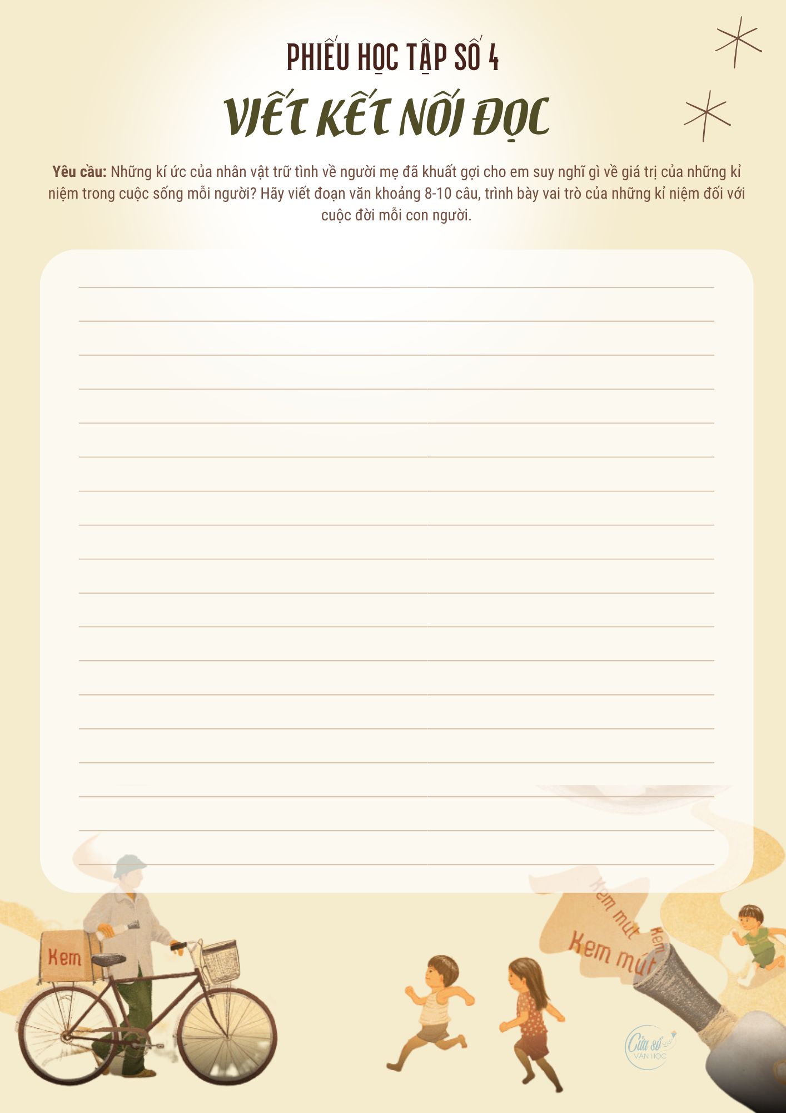
4. LUYỆN TẬP
HS làm cá nhân Thời gian:
10 phút

Slide 43
4. LUYỆN TẬP
Mở đoạn | Khẳng định kỉ niệm có vai trò quan trọng trong cuộc sống của con người.
Thân đoạn | Những kỉ niệm sẽ giúp cuộc sống của con người nhiêu màu sắc. Những kỉ niệm đó sẽ theo chúng ta đến suốt cuộc đời, góp phần làm hoàn thiện tính cách, lối sống của bản thân sau này.
Kết đoạn | Trân trọng, nâng niu kỉ niệm của quá khứ.

Slide 44
5. VẬN DỤNG
  Đọc mở rộng văn bản cùng thể loại Nếu mai em về Chiêm Hóa
  Khám phá văn bản Nếu mai em về Chiêm Hóa theo phiếu gợi dẫn

Slide 45
Cảm ơn các em!

